Slide 1

Knowledge share
2D Game Development
With JavaScript

Slide 2


Game Development
Početak 1960.tih godina i traje i dan danas.
Simulacija događaja bez stvarnih posledica.
JavaScript sve popularniji u game development-u
Ideja
Game Design Document (GDD).

Slide 3
Game Design Document (GDD)
Osnovni delovi:
Priča
Heroj ili glavni junak, ostali učesnici
Okruženje u kojem se dešava radnja
Gameplay tj. način igranja i utisak koji igra ostavlja na igrača (brza, intezivna, opuštajuća, strašna, smirujuća...)
Dizajn
Muzika i zvučni efekti
Korisnički interfejs
GDD nije obavezan i nema striktnu formu.
Pomaže da se ne odstupa od prvobitne ideje.

Slide 4
Game Development JavaScript-u
Najčešći pristup uz pomoć Canvas elementa
Canvas se koristi za icrtavanje objekata na ekranu
Pratimo promene objekta

Slide 5
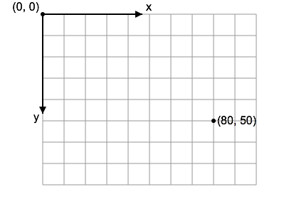
Canvas coordinates
Gornji levi ugao ima koordinate (0, 0).

Slide 6
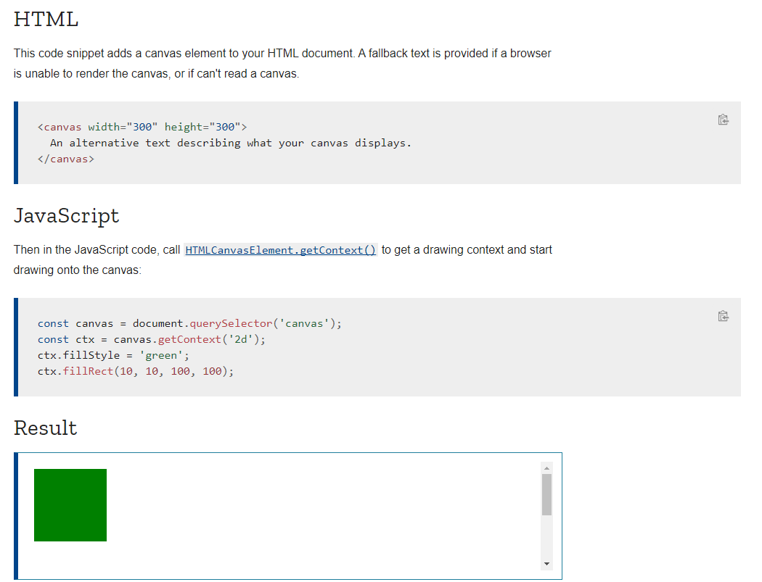
Canvas – fillRect(x, y, width, height);
Link:
https://developer.mozilla.org/en-US/docs/Web/HTML/Element/canvas

Slide 7
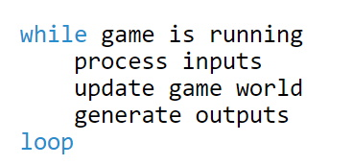
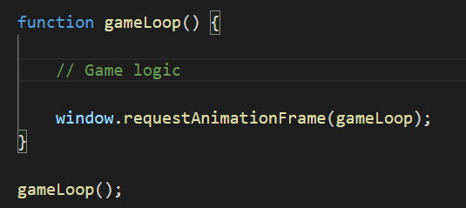
Game loop
Beskonačna petlja
Prate se promene
Stalno se iscrtava nova slika
window.requestAnimationFrame();
Pseudo kod:
Osnovni primer u JavaScript-u:

Slide 8
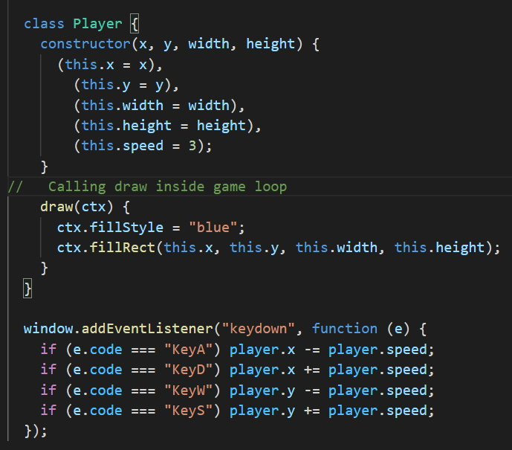
User input and player movement
Osnovno kretanje (inut lag) - codepen:
https://codepen.io/zzz11/pen/MWmeojj
Naprednije kretanje nezavisno od input lag-a:
https://codepen.io/zzz11/pen/QWvEgzG
Mini igra – Flappy Bird like:
https://codepen.io/zzz11/project/editor/XJzMRm

Slide 9
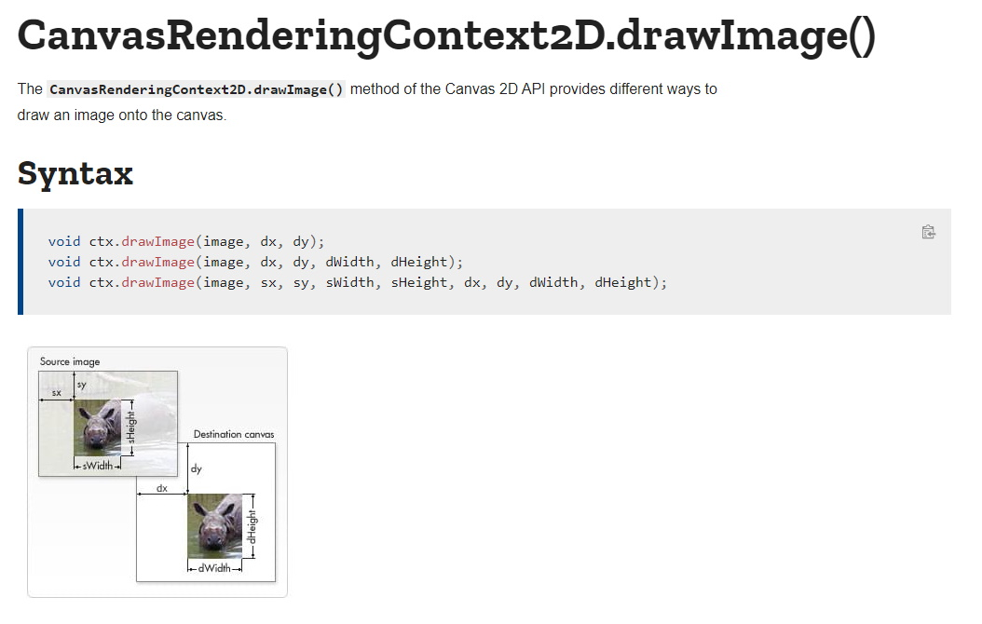
Link:
https://developer.mozilla.org/en-US/docs/Web/API/CanvasRenderingContext2D/drawImage

Slide 10

Animation
Koristi se niz slika
10Frames = 10 slika u sekundi
Iscravanjem slika dobijamo privid kretanja

Slide 11
Animation state
Switch case
Prate se stanja objekta (mirovanje, trčanje, skakanje …)
Za svako stanje se koristi poseban niz slika
Hijerarhija animacije.
Prednost jednog stanja u odnosu na drugo
Primer Super Mario (trčanje i skakanje)
Primer rešenja problema animacije na github-u :
https://github.com/ObradovicZ/Knight-animation

Slide 12
JavaScript game dev frameworks
Olakšavaju razvoj video igara
Rešeni osnovni / trivijalni problemi
Razvijanje svoje ideje bez gubljenja vremena na razvoj potrebnog sistema
Trenutno najpopularniji su:
Phaser
GDevelop
ImpactJS
MelonJS
Pixi.JS ...
Više o njima možete pročitati na ovom linku.

Slide 13
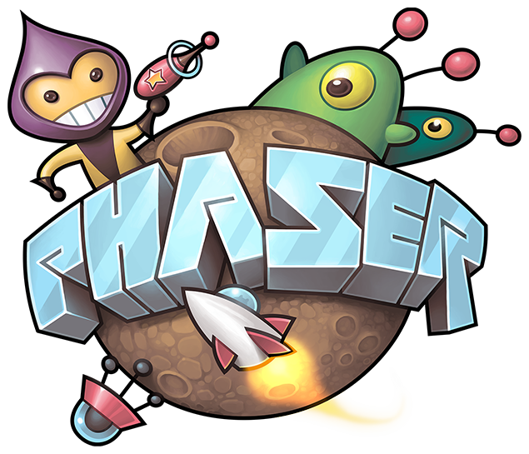
PhaserJS
Jedan od najpopularnijih
Rešeni do sad spomenuti problemi kao i mnogi drugi
Step by step dokumentacija
Odličan community support
Postoji boilerplate projekat koji sam iskoristio da bih postavio 2D platformer igricu.
Link do github platformera: https://github.com/ObradovicZ/platformer.

Slide 14
Dobre strane Game dev-a
Odličan za vežbanje logike
Odličan za unapređenje znanja Javascript(ili bilo kog drugog programskog) jezika
Zabavan način za rešavanje matematičkih problema
Razvija i dopušta da pokažete kreativnost

Slide 15
Hvala na pažnji!

